Slide 1
Rentaruro Autókölcsönző
Készítette:
Kántor Krisztián Péter
Sebestyén Milán Gábor
Városi Bendegúz Álmos

Slide 2
Autókölcsönző
A célunk egy autókölcsönzőhöz online foglalási felület létrehozása.
A natív asztali alkalmazás részén lehet autókat hozzáadni, törlölni, módosítani, kölcsönzéseket módosítani, törölni, dolgozói fiókot regisztrálni, törölni, módosítani.
A kliens oldali kompónensen és a natív mobil alkalmazáson lehet felhasználói fiókot létrehozni, módosítani, kölcsönzést létrehozni, saját kölcsönzéseket megtekinteni.

Slide 3
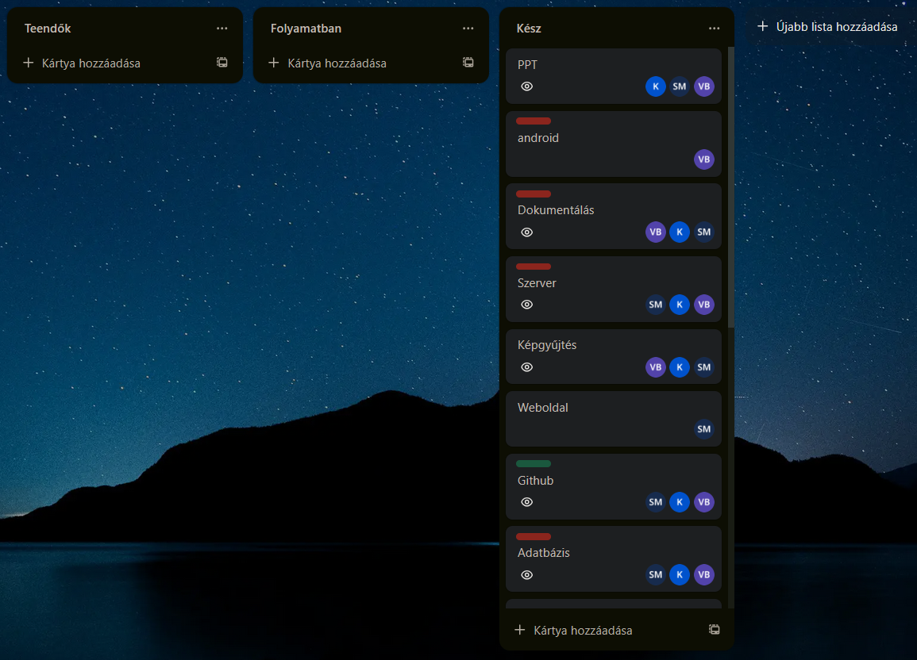
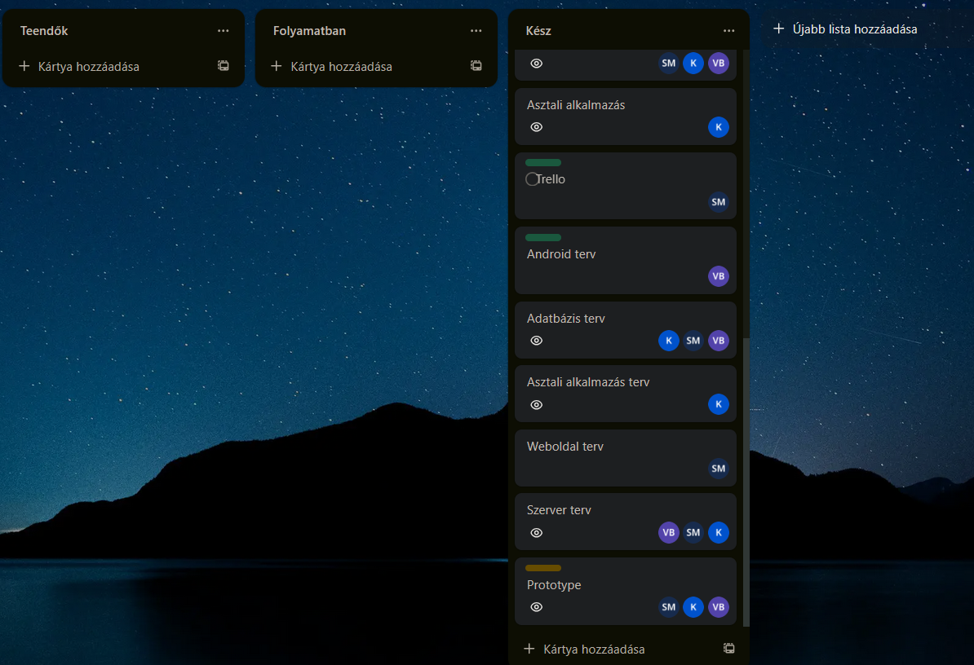
Projekt feladatok

Slide 4




Csapatmunka megvalósítása
A munkát GitHub-on továbbítottuk egymásnak, miközben Trello-n táblák segítségével követtük mit kell csinálnunk. Ezek mellett FaceBook Mesenger-en és Discord-on kommunikáltunk

Slide 5
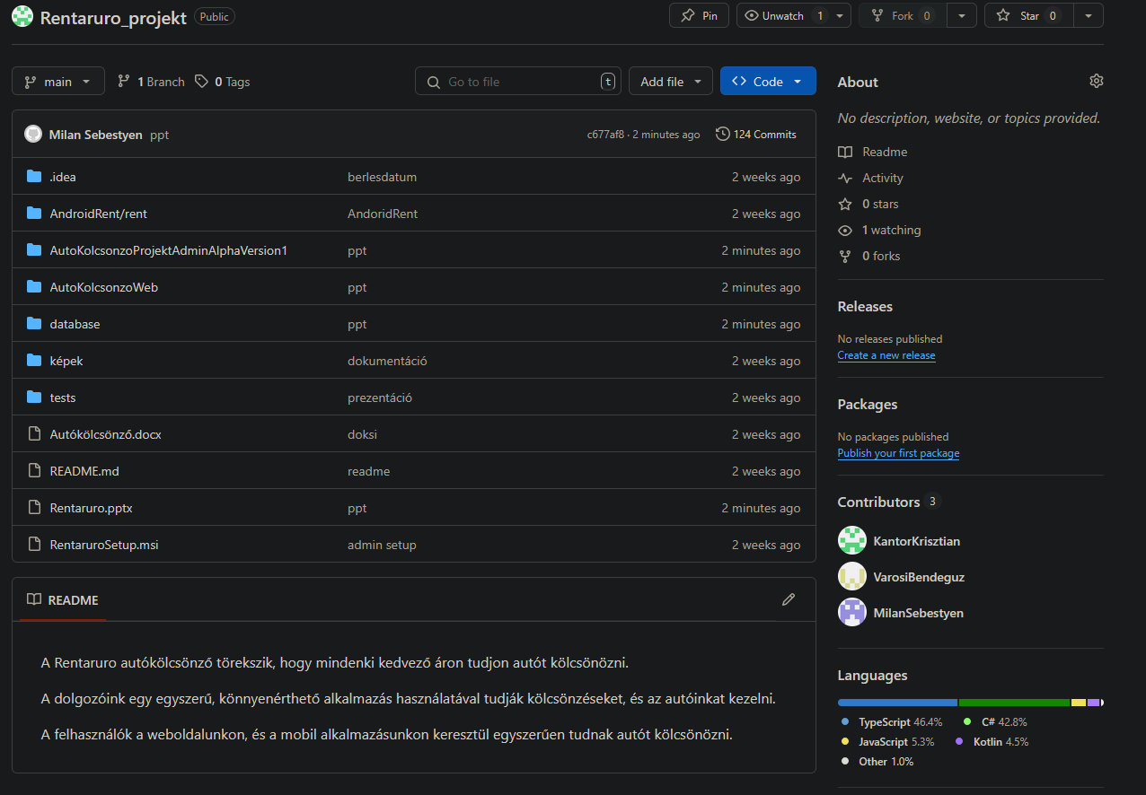
Csapatmunka megvalósítása

Slide 6
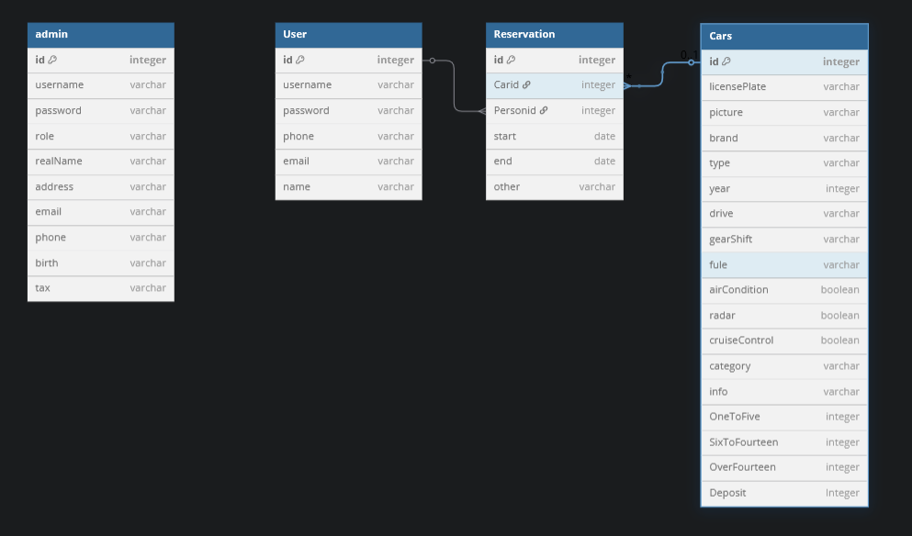
Adatbázis

Slide 7
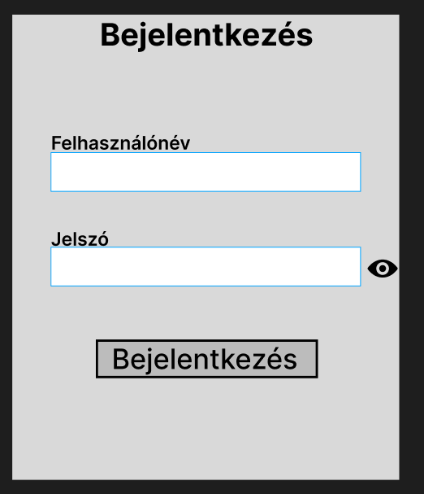
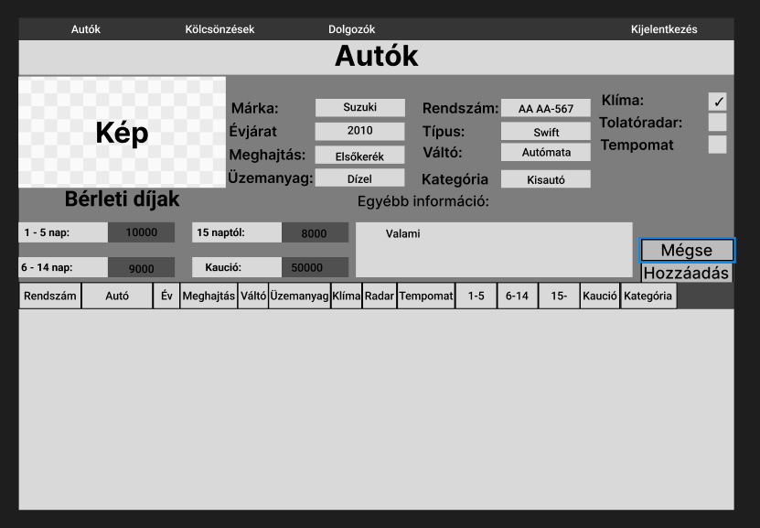
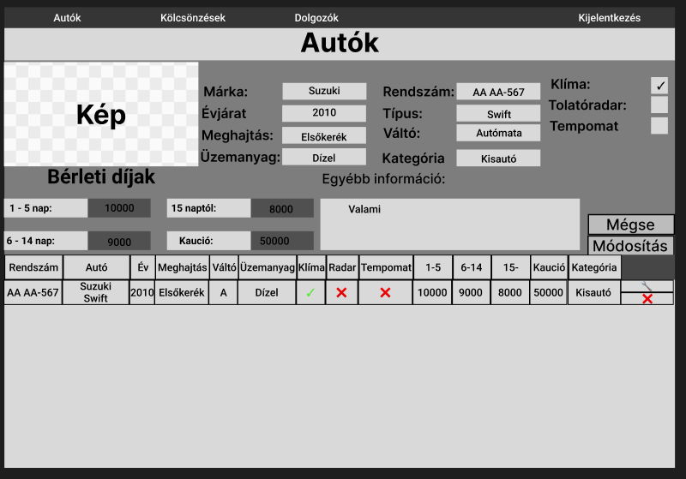
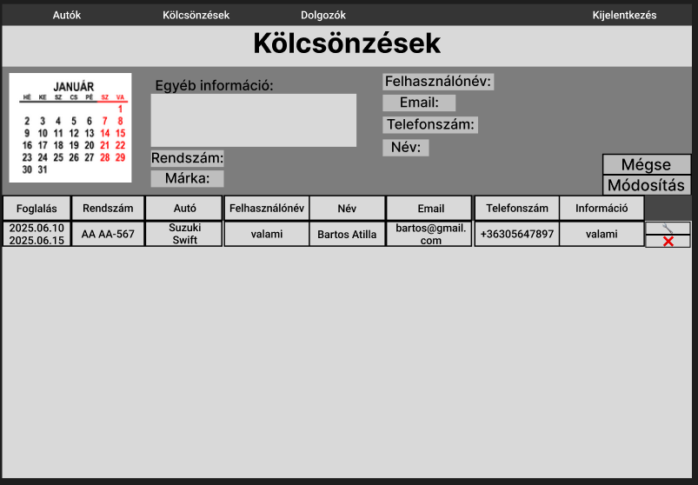
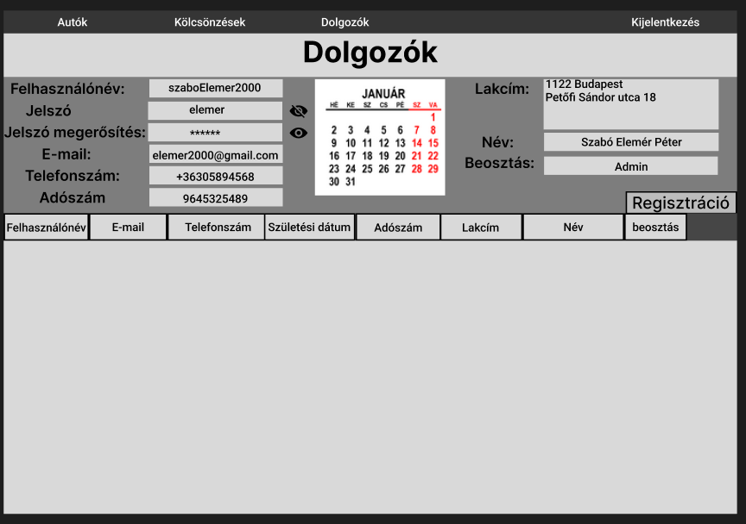
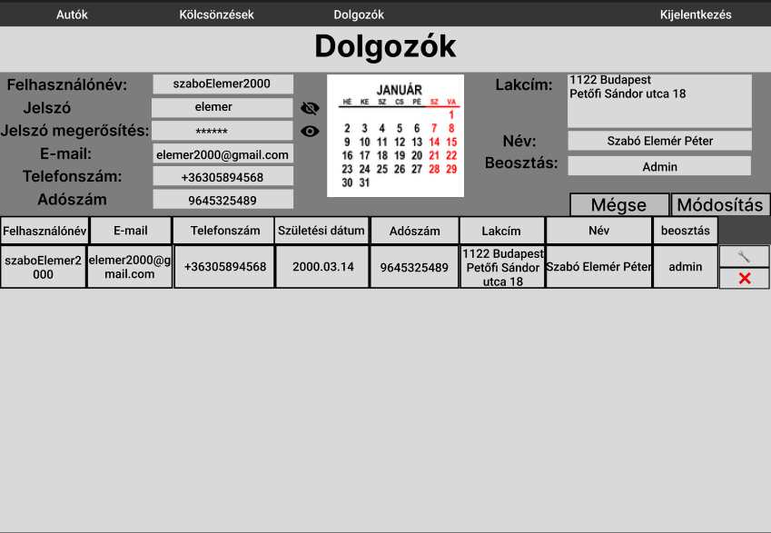
Projekt tervezése (asztali alkalmazás)

Slide 8
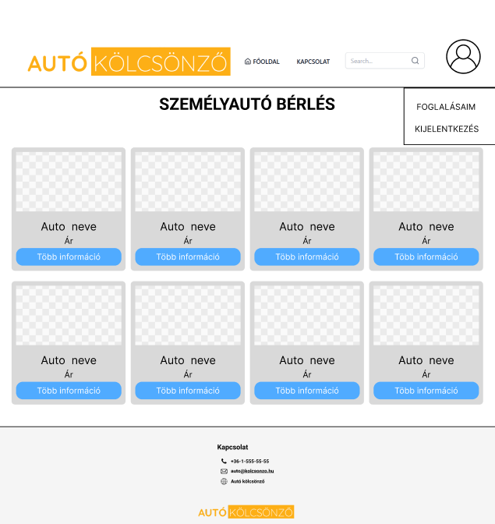
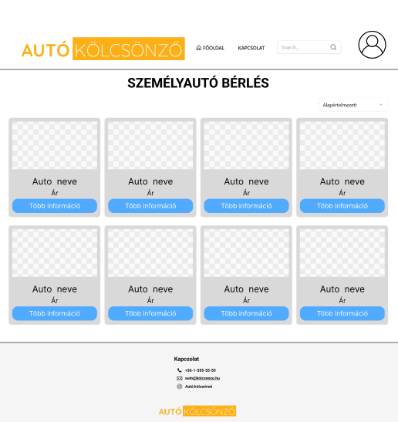
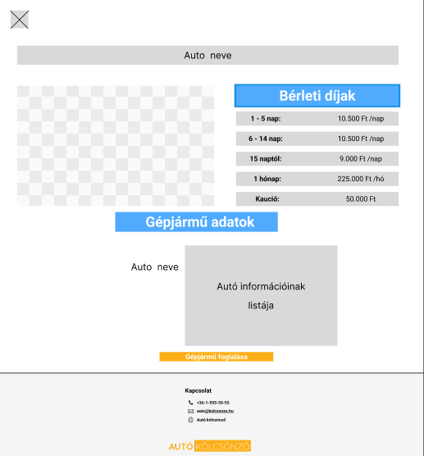
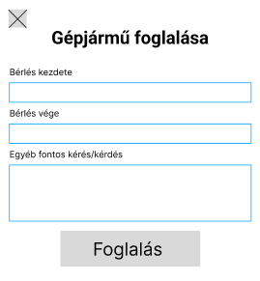
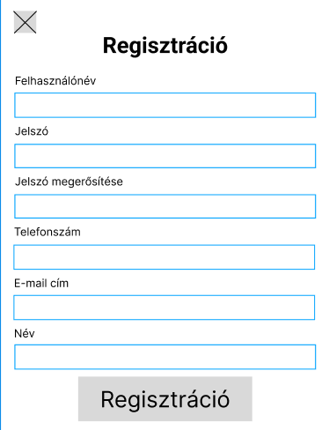
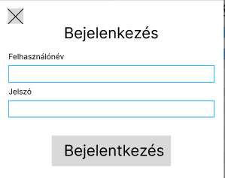
Projekt tervezése (weboldal)

Slide 9
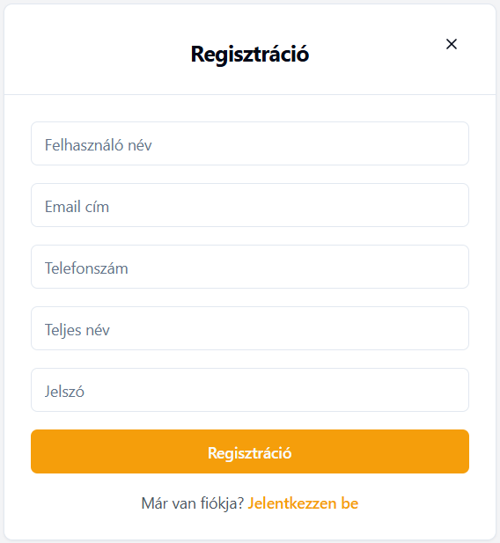
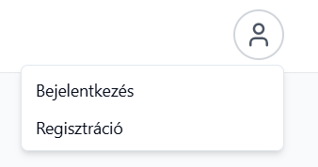
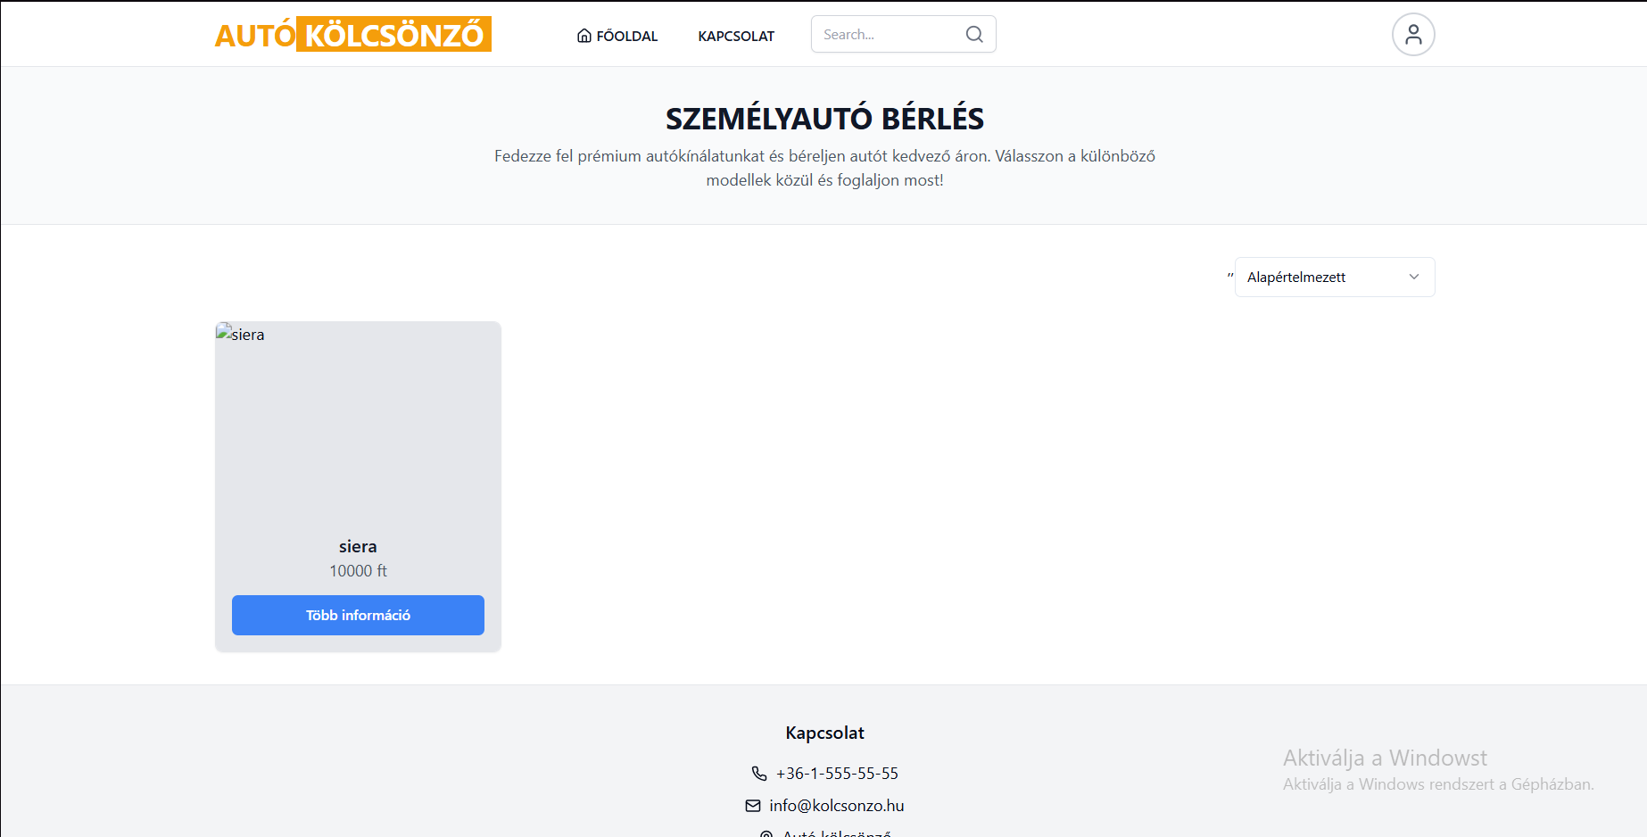
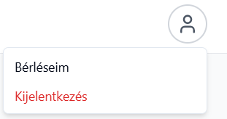
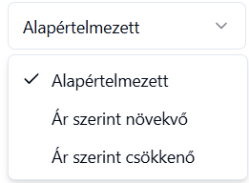
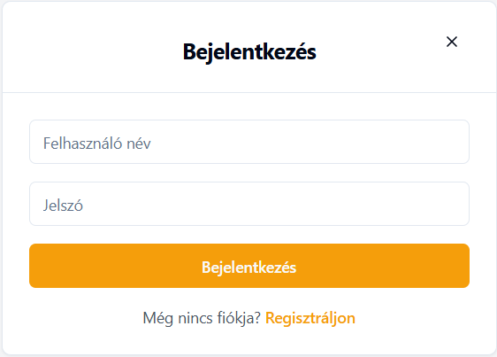
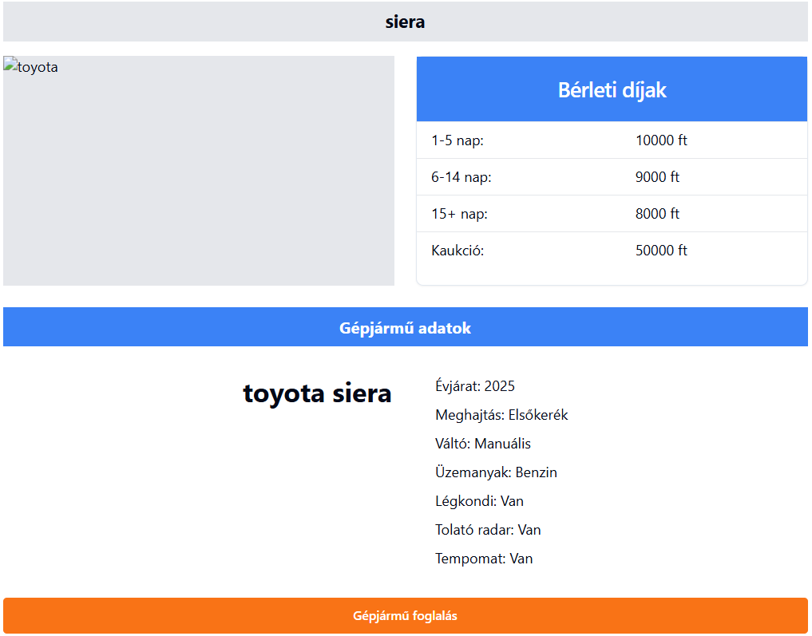
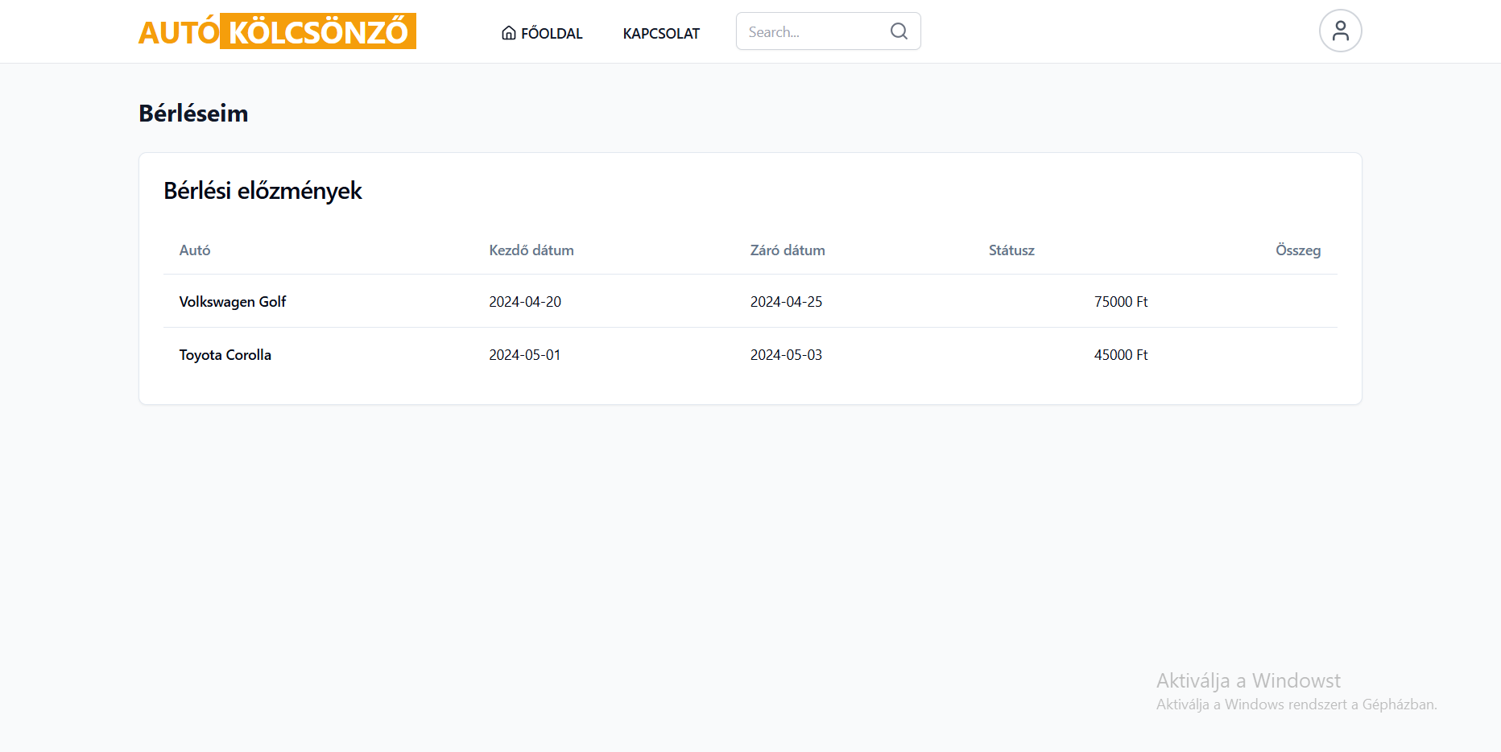
Végleges weboldal

Slide 10
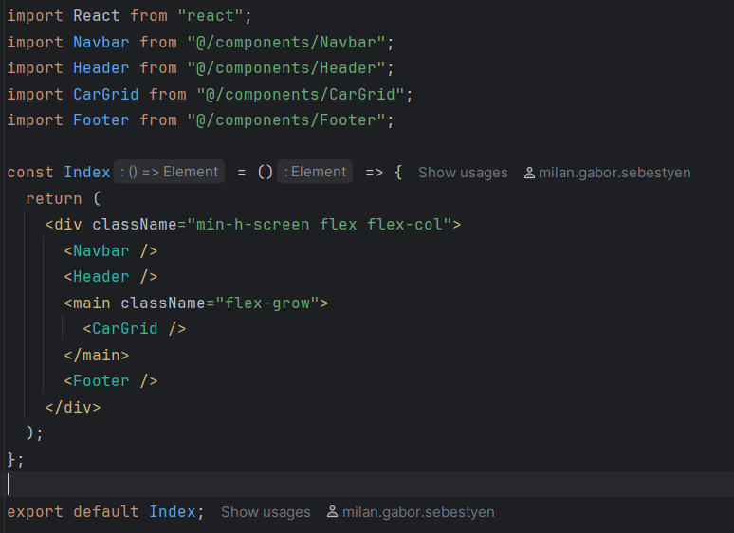
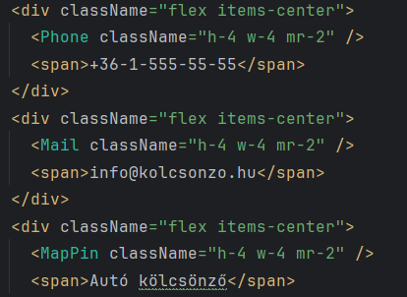
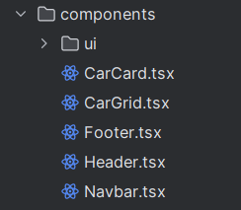

Slide 11
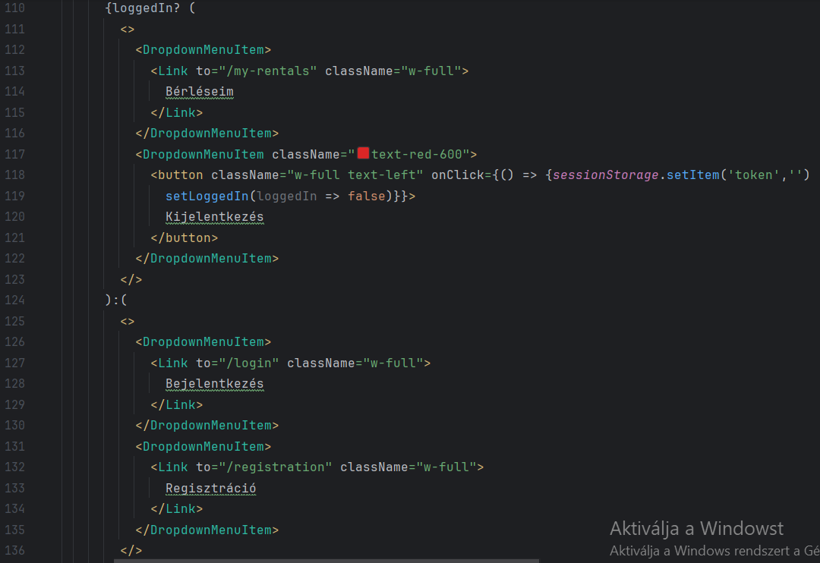
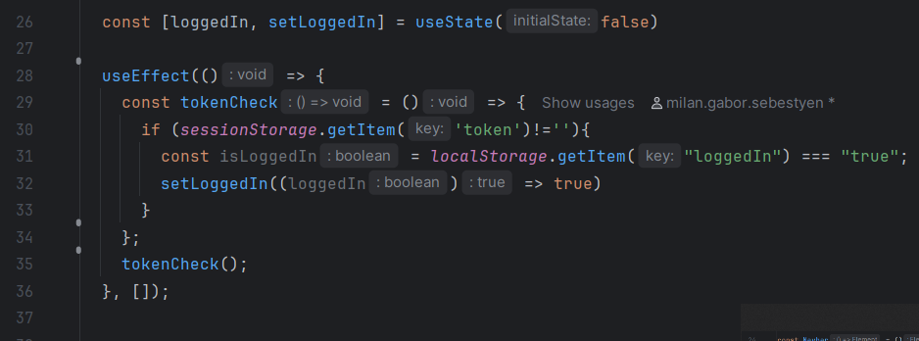

Slide 12
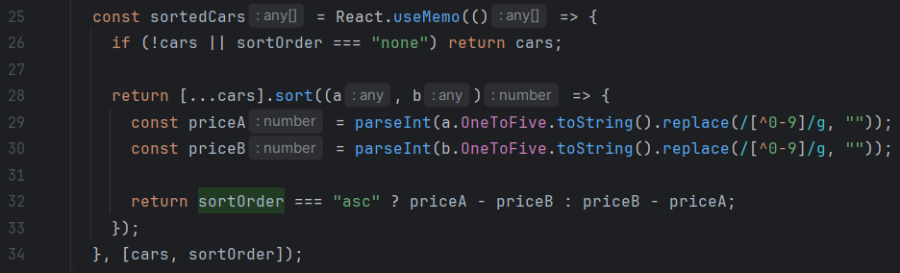
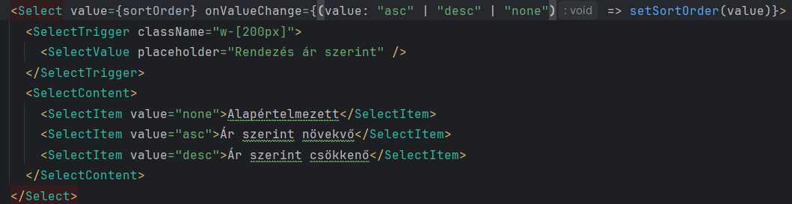

Slide 13
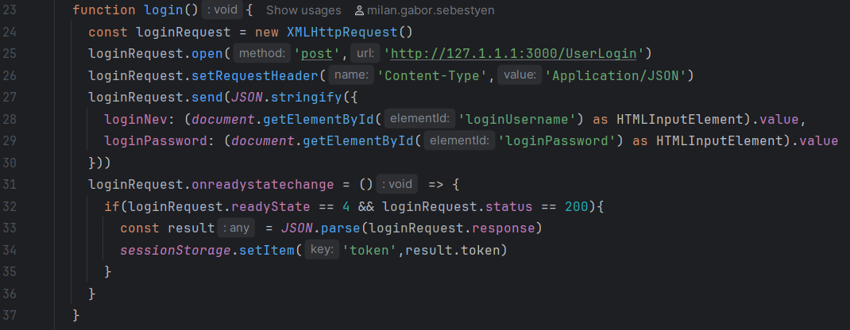
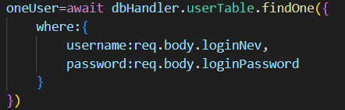
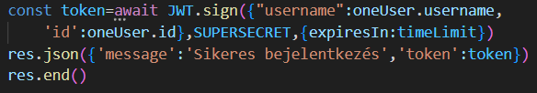

Slide 14
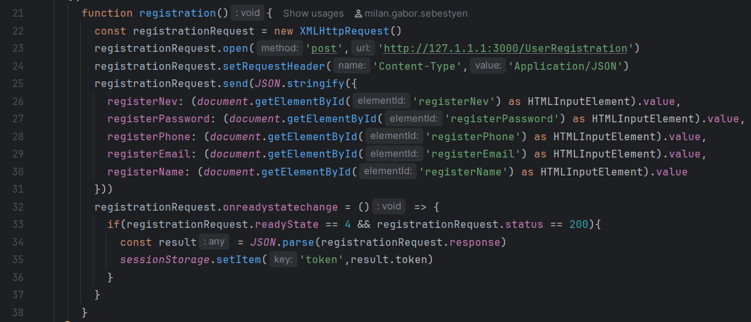
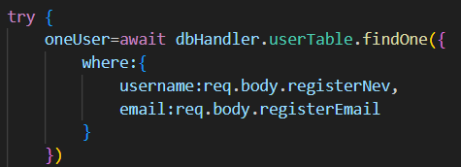

Slide 16
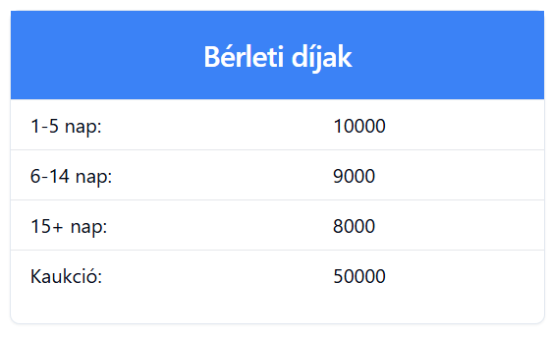
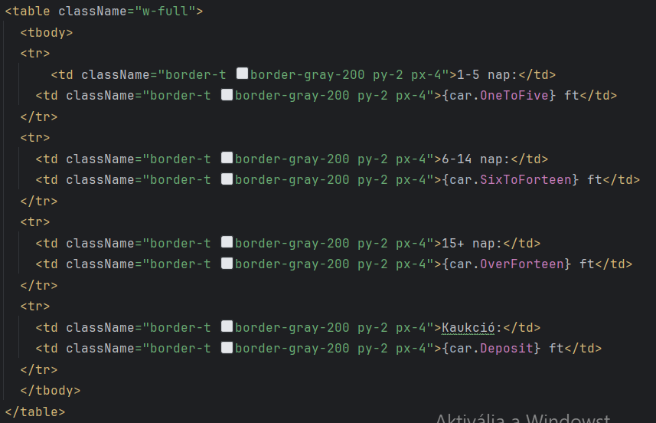

Slide 17
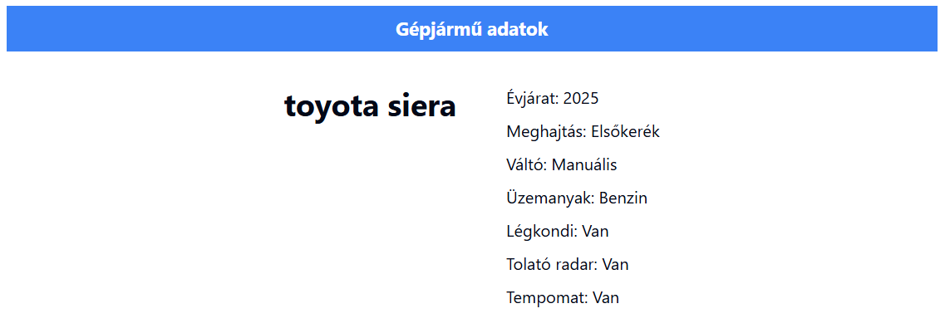
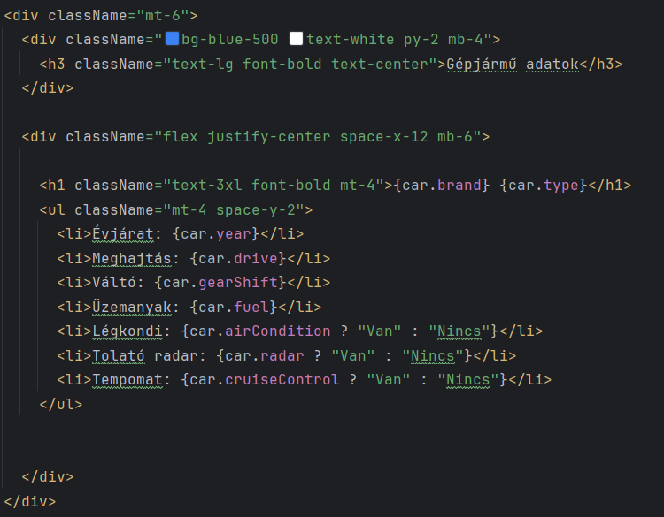

Slide 18
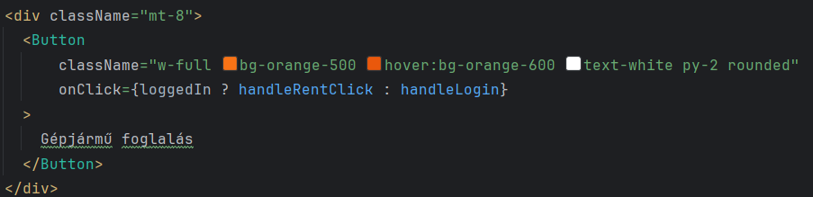

Slide 19
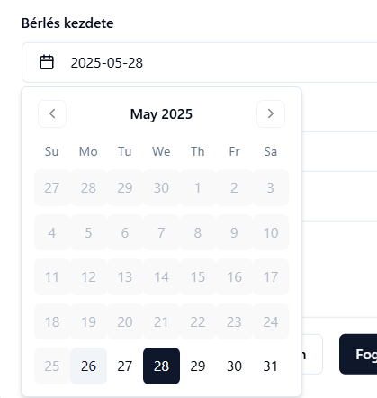
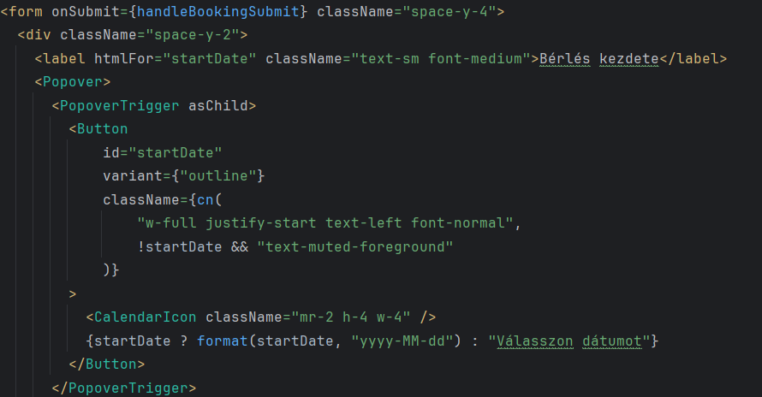
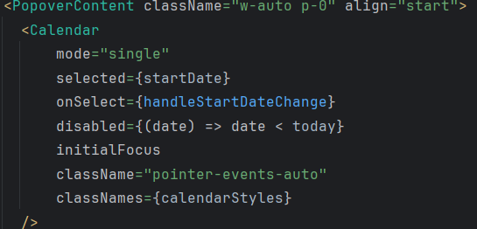

Slide 20
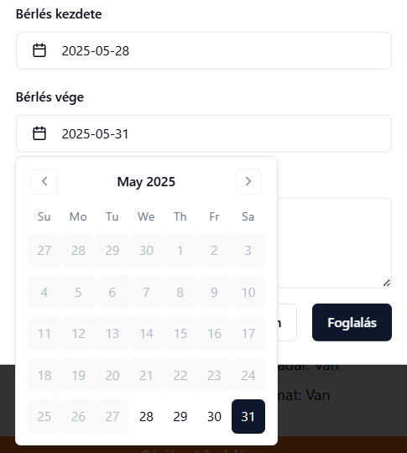
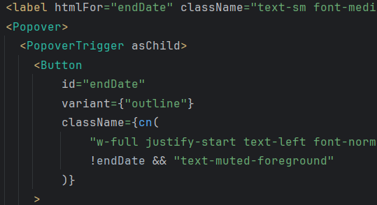
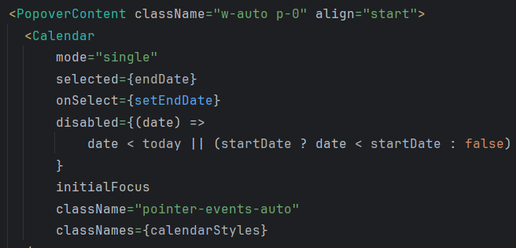

Slide 21
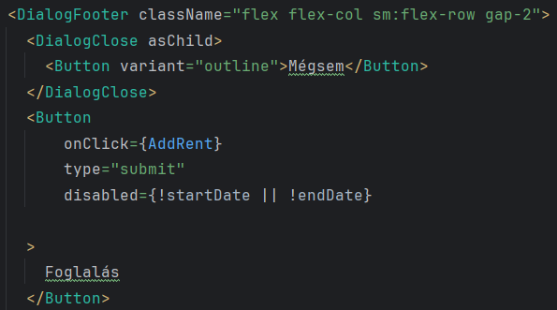


Slide 22
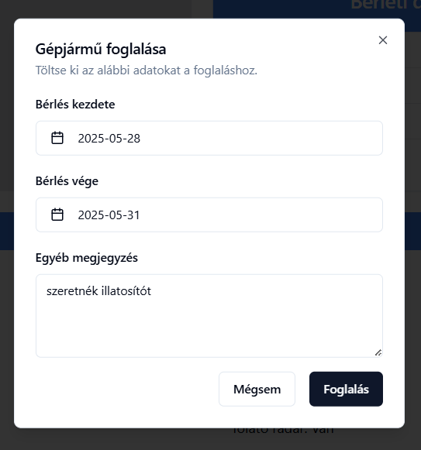
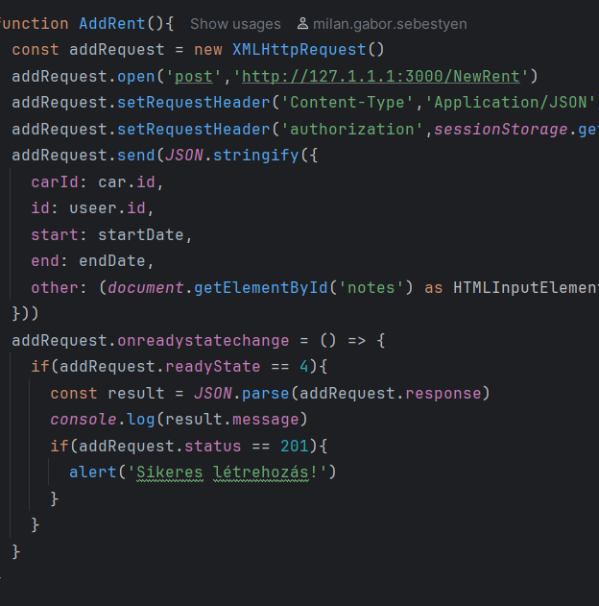

Slide 23


Slide 24



Slide 25



Slide 26





Projekt tervezése (mobil alkalmazás)

Slide 27
Asztali alkalmazás működése
Autó létrehozása:
Alkalmazott létrehozása:
Autó törlése:
Bérlés törlése:
Alkalmazott törlése:
Bejelentkezés:
Autó frissítése:
Bérlés frissítése:
Alkalmazott frissítése:
tests\createCar.wmv
tests\createWorker.mp4
tests\deleteCar.mp4
tests\deleteRent.mp4
tests\deleteWorker.mp4
tests\login.wmv
tests\updateCar.mp4
tests\updateRent.mp4
tests\updateWorker.mp4

Slide 28
Android alkalmazás funkciói (bérlő)
Regisztráció
Bejelentkezés
Autók bérlése
Saját bérlések megtekintése

Slide 29
Weboldal funkciói (bérlő)
Regisztráció
Bejelentkezés
Autók bérlése
Saját bérlések megtekintése

Slide 30
Project phases
Brainstorming
Task assignments
Designing
Implementation
Documentation
Presentation

Slide 31
Summary
We created an automobile renting application and website.
Clients can rent a variety of vehicles based on their preferences such as manual/automatic, petrol/disel/electric/hybrid etc.
Our workers can easily handle the rents and cars on an admin interface.

Slide 32
Köszönjük a figyelmet!

Slide 33
Források
Github: https://github.com/KantorKrisztian/Rentaruro_projekt
Adatbázis tervezés: https://dbdiagram.io/home

